Slide 1
SW개발도구 및 환경 기말 과제
컴퓨터과학과 20413387
양승민

Slide 2
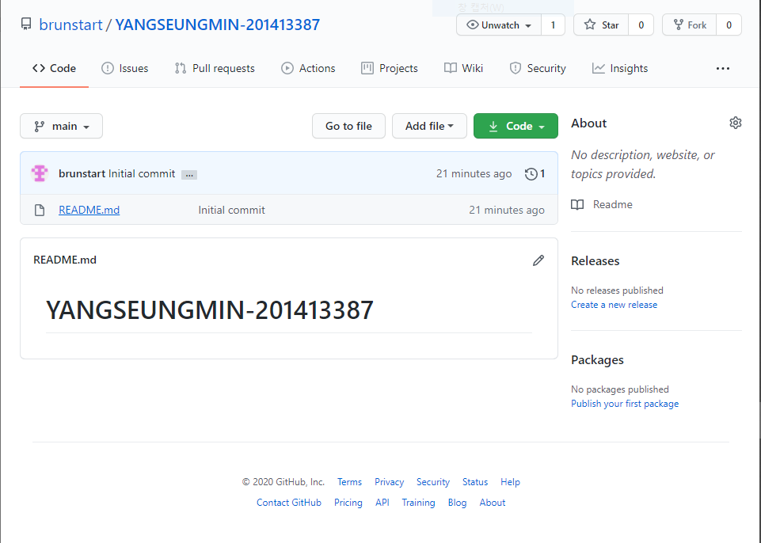
사용 툴
메모장, git bash
1. repository 생성

Slide 3
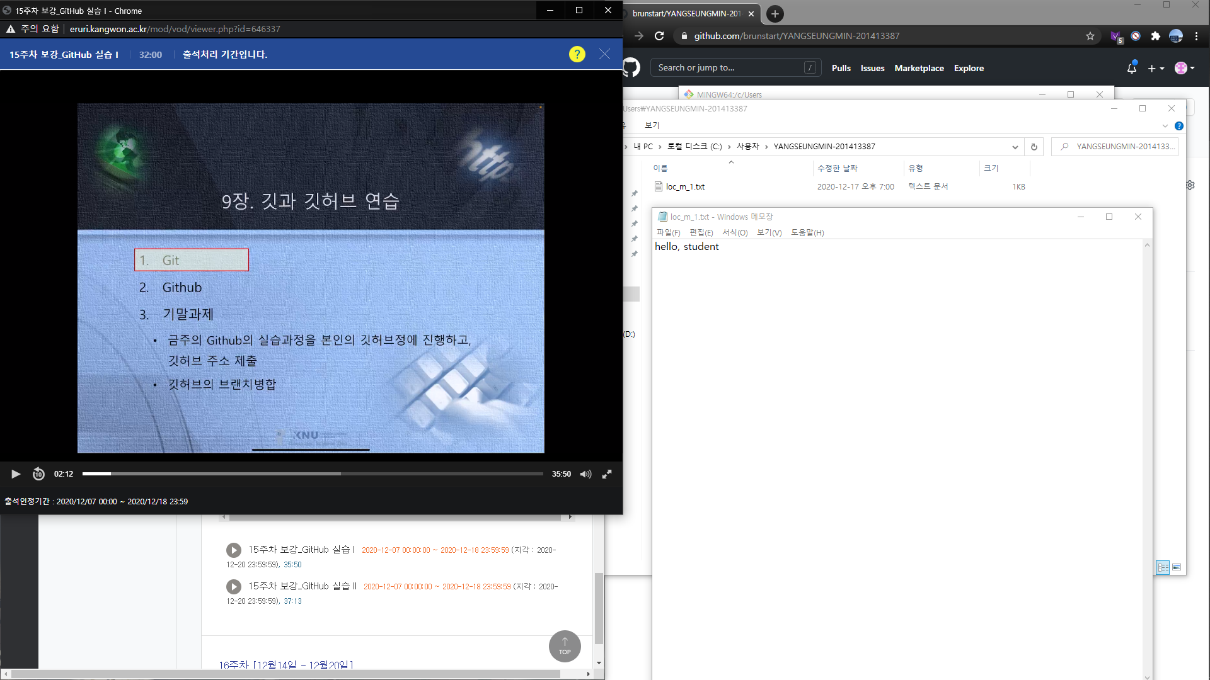
2. 작업 폴더 및 파일 생성

Slide 4
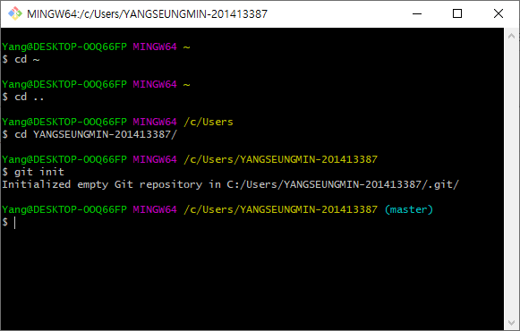
3. Git 저장소 등록

Slide 5
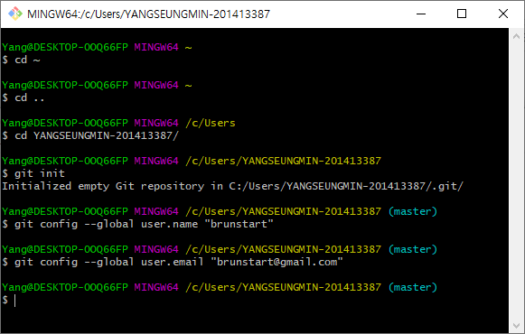
저장소에 이름, 이메일 등록

Slide 6
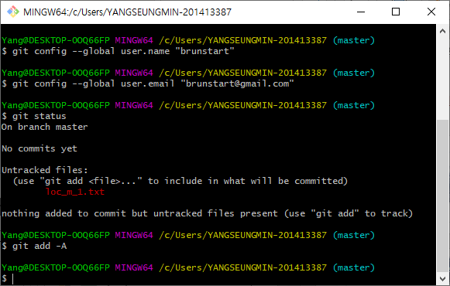
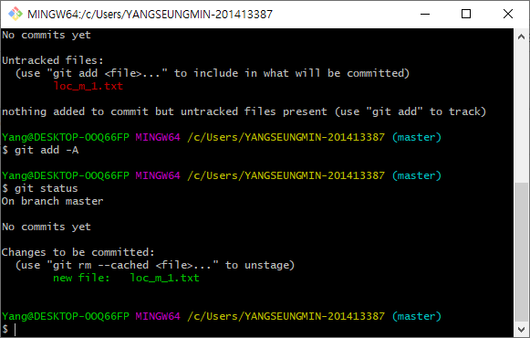
커밋 상태 확인 및, Staging

Slide 7
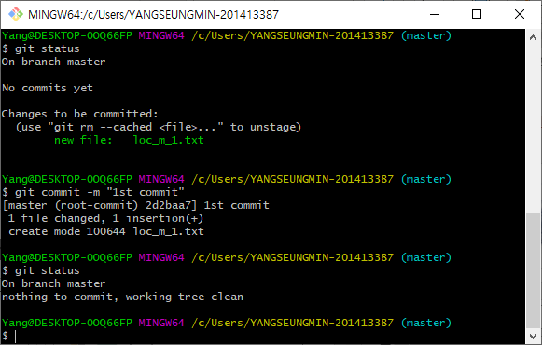
commit

Slide 8
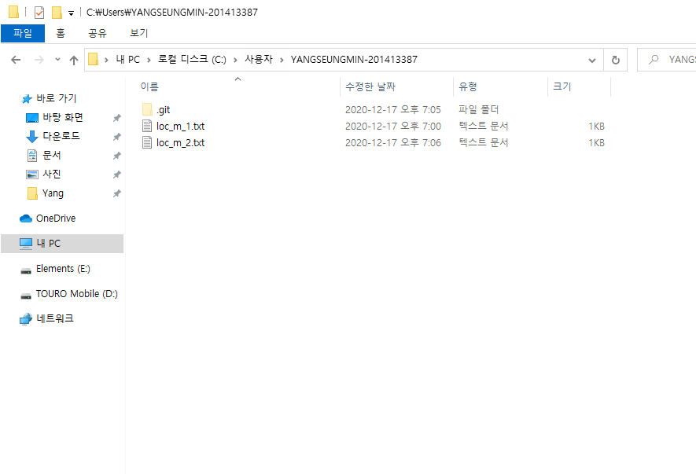
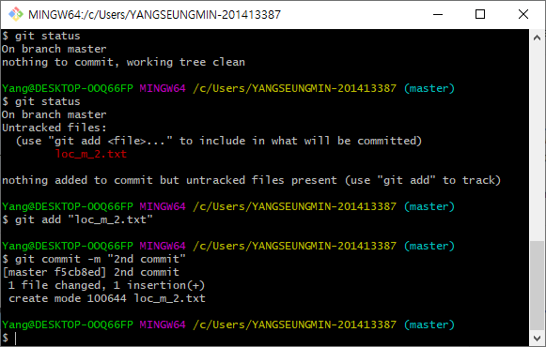
파일 추가 및 깃 상태 확인, staging & commit

Slide 9
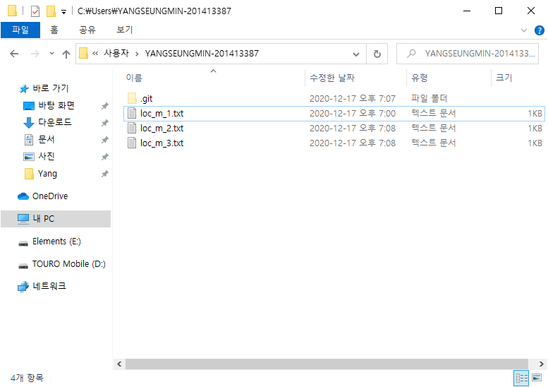
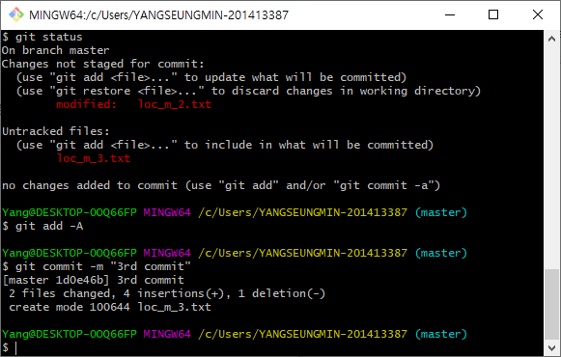
파일 추가 변경 및 staging & commit

Slide 10
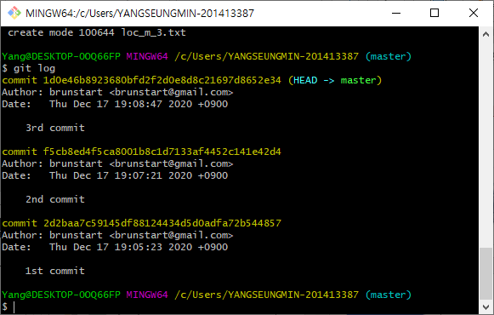
변경사항 확인

Slide 11
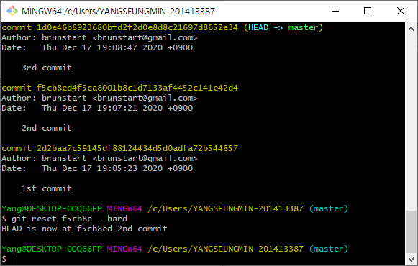
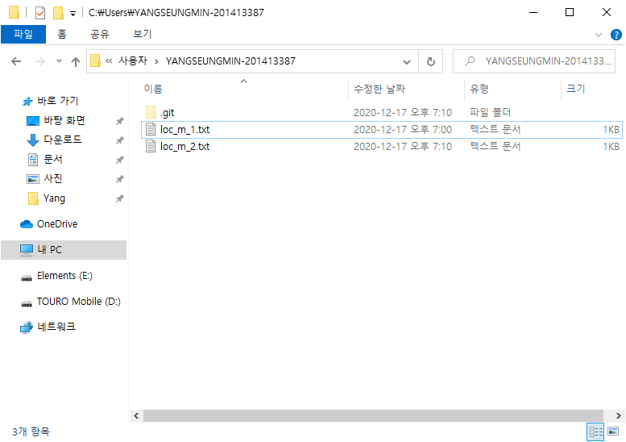
reset

Slide 12
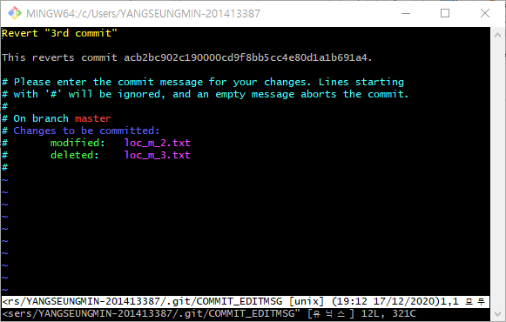
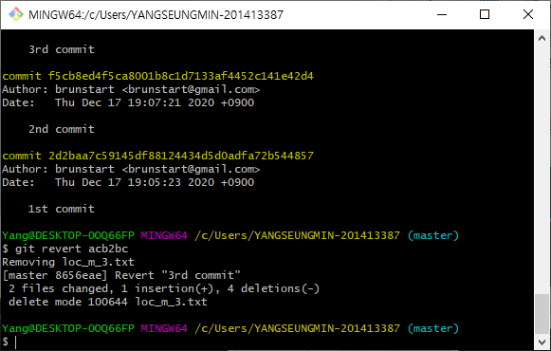
revert

Slide 13
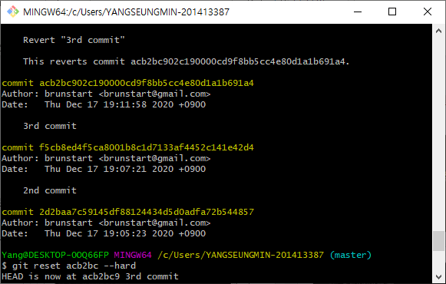

3^{rd commit 으로 되돌아가기}

Slide 14
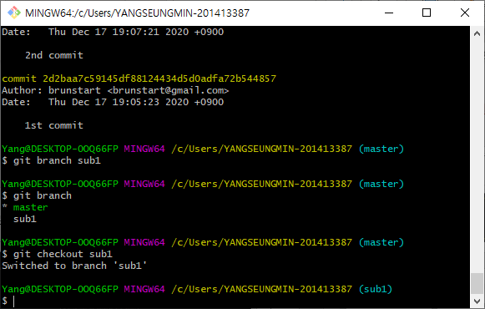
branch

Slide 15
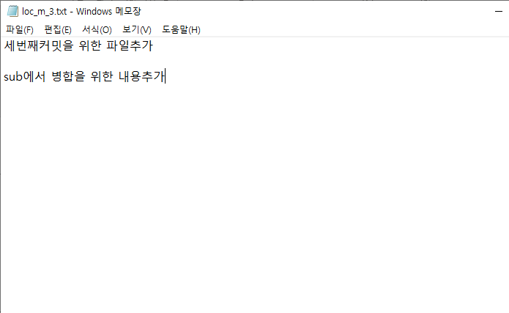
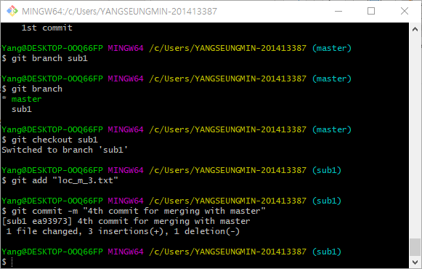
Sub1에서 내용 수정

Slide 16
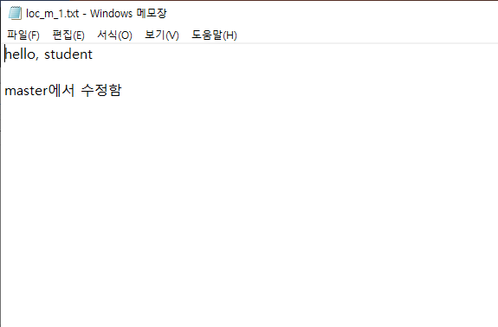
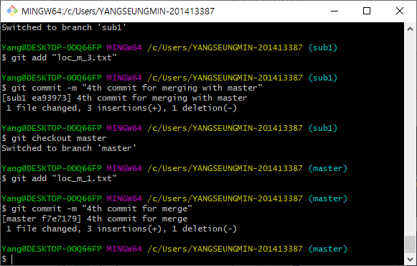
Master브랜치에서 내용 수정

Slide 17
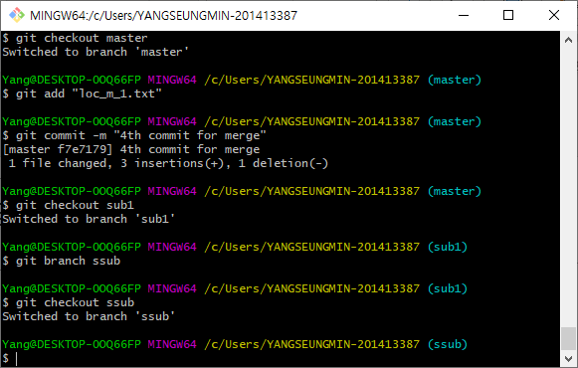
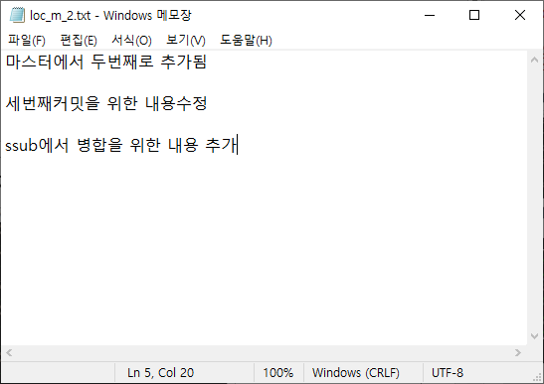
2차 분기 및 내용 수정

Slide 18
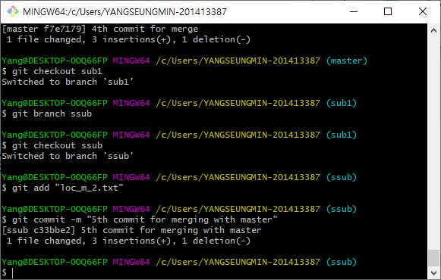
5th commit

Slide 19
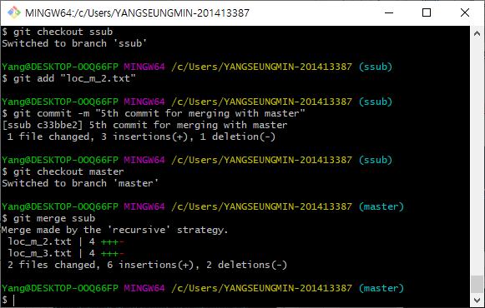
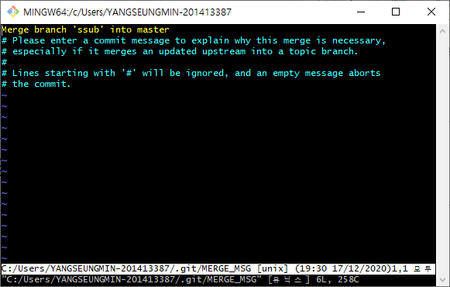
Merge ssub

Slide 20
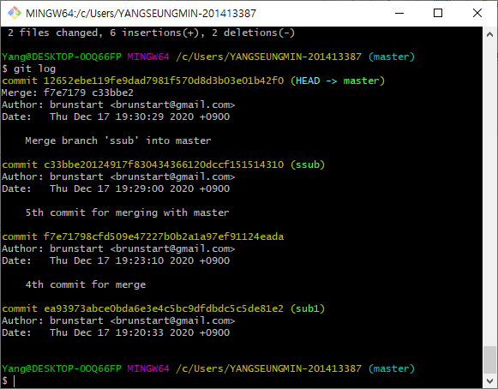
Git log

Slide 21
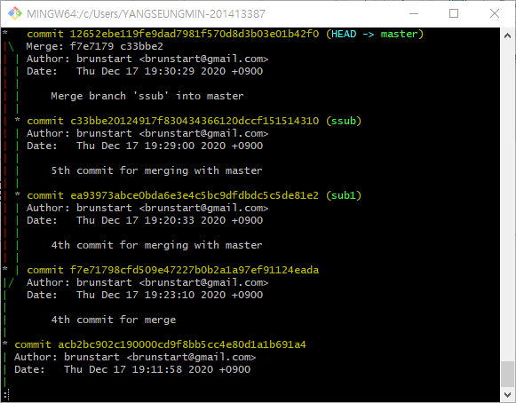
Git log --graph --all --decorate

Slide 22
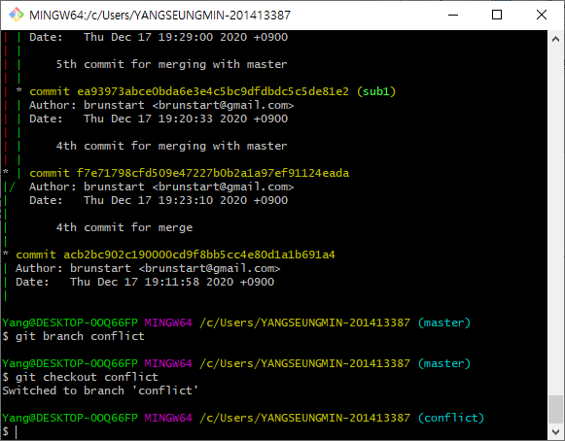
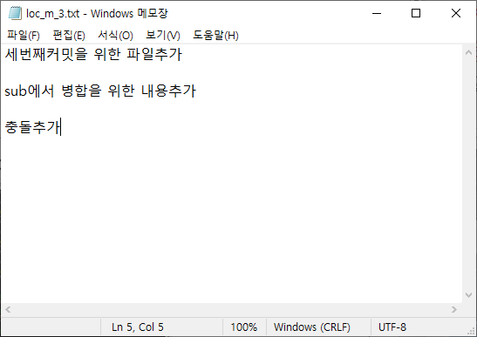
Conflict 생성 및 파일 수정

Slide 23
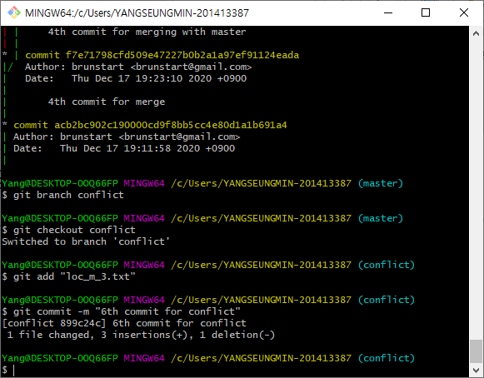
commit

Slide 24
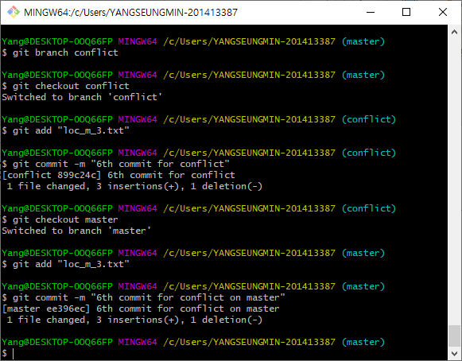
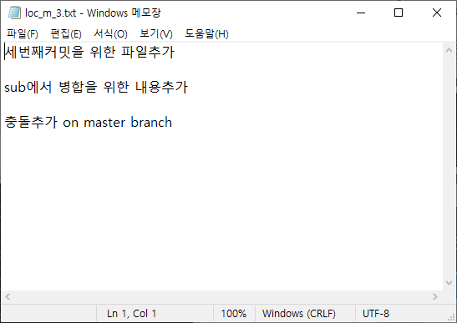
파일 수정 및 commit on master

Slide 25
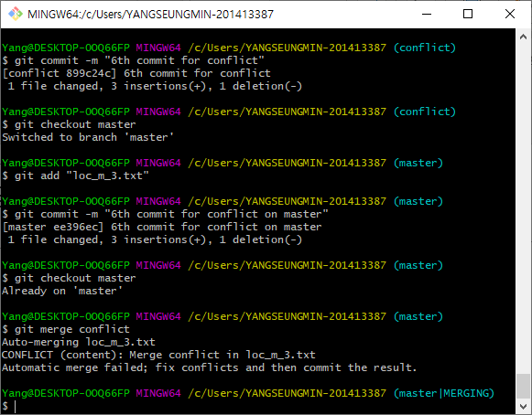
Merge conflict

Slide 26
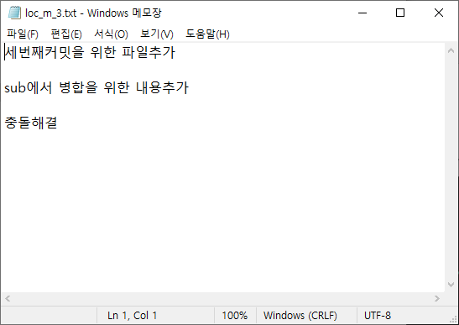
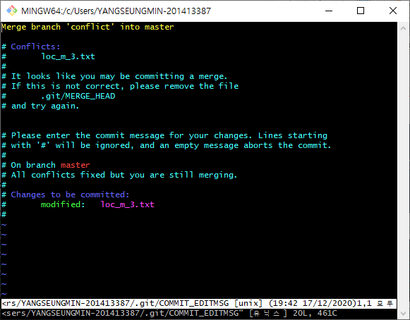
파일 수정 후 commit

Slide 27
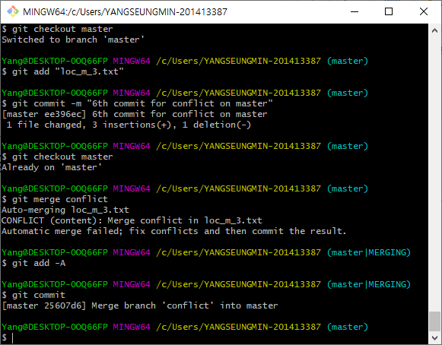
merge

Slide 28
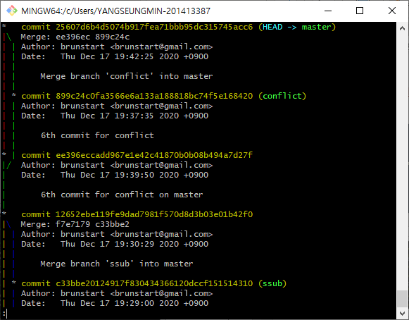
Log확인

Slide 29
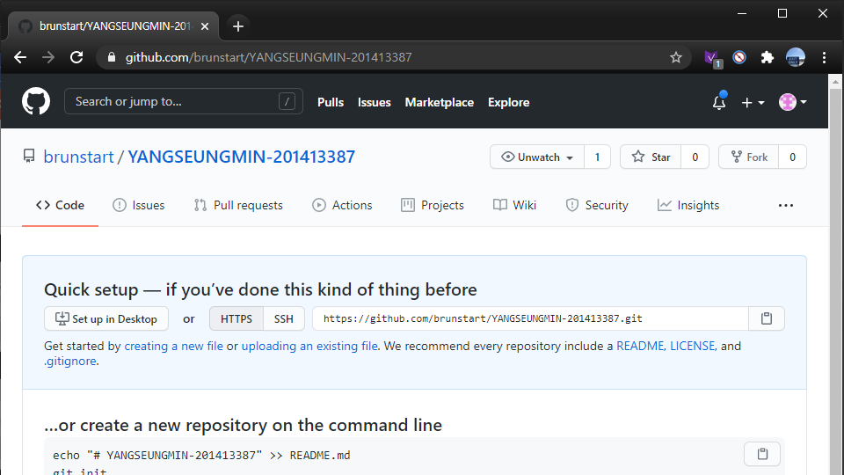
remote repository 생성

Slide 30
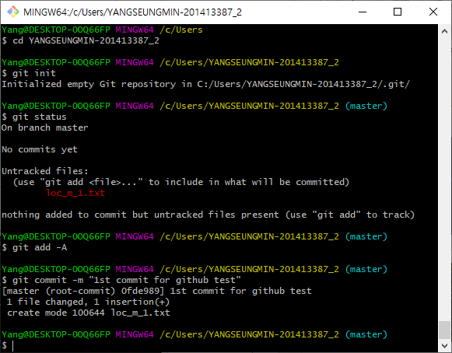
staging

Slide 31
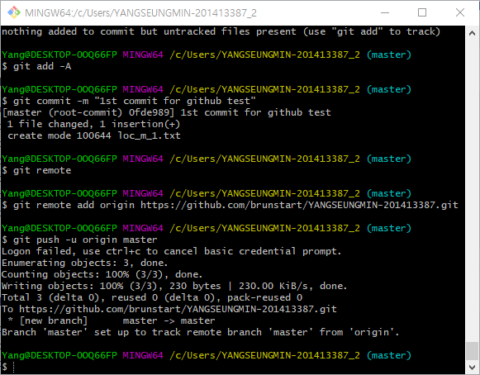
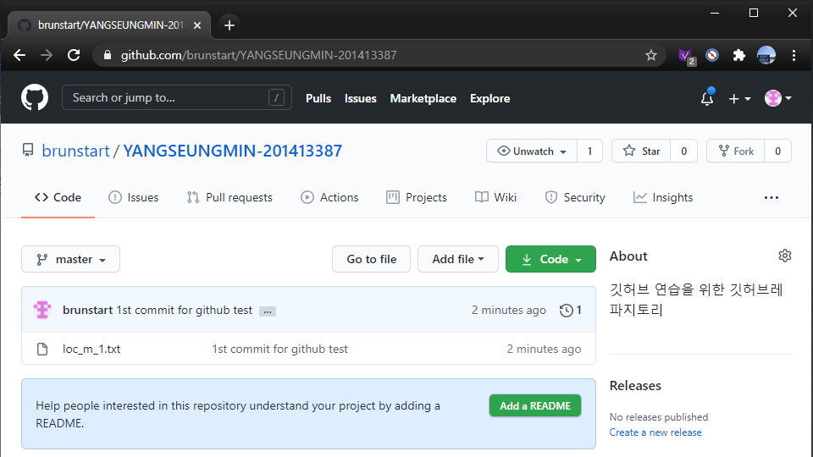
Remote repository에 push

Slide 32
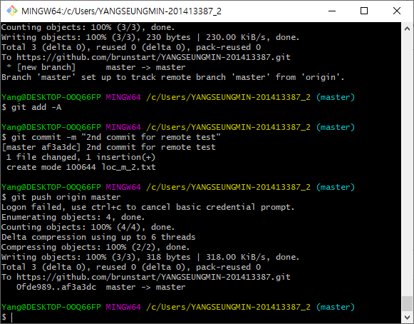
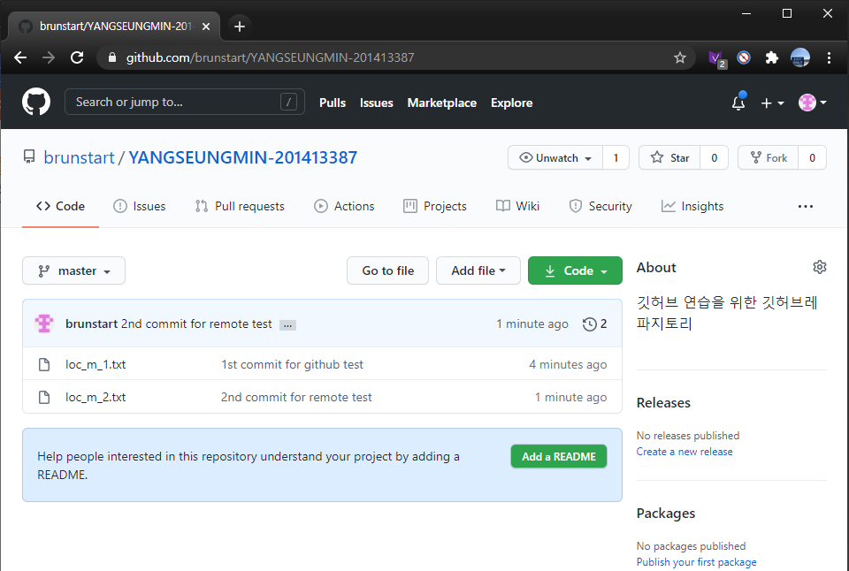
두번째 파일 추가 및 push

Slide 33
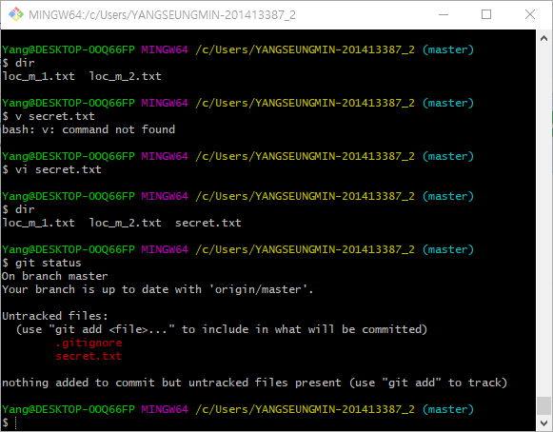
파일 생성

Slide 34
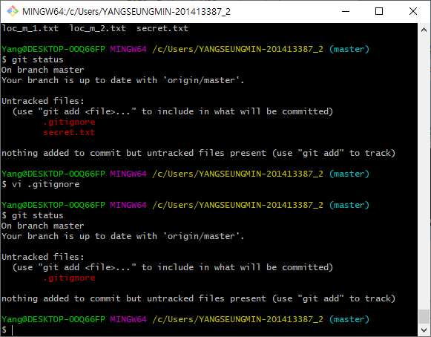
.gitignore에 secret.txt 숨기기
vi .gitignore로 파일 연 후 secret.txt 입력한 뒤 저장.

Slide 35
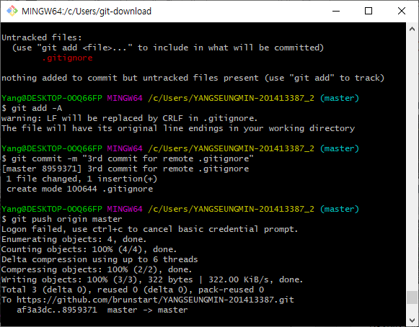
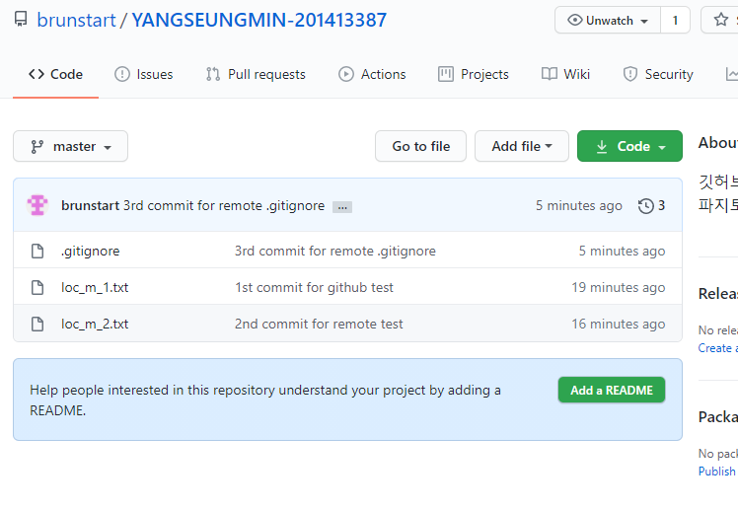
push

Slide 36
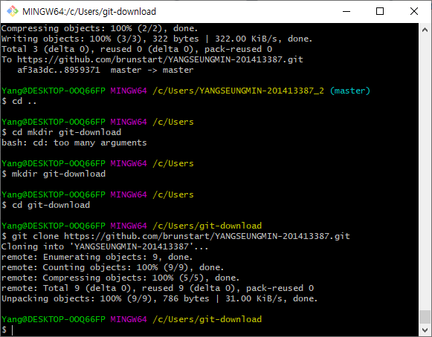

원격저장소 파일 다운로드

Slide 37

Git log

Slide 38

새 파일 추가 후 staging

Slide 39


Push 후 확인

Slide 40

Git fetch

Slide 41


Pull & 파일 확인

Slide 42

파일 수정 및 커밋

Slide 43



Push & 원격저장소 확인

Slide 44


다른 컴퓨터 fetch & pull origin master

Slide 45


브랜치 생성 및 파일 삭제, 수정

Slide 46


브랜치 push & 원격 저장소 확인

Slide 47

브랜치 내용 확인

Slide 48


다른 컴퓨터 브랜치 확인 & fetch

Slide 49

브랜치 복사

Slide 50

Sssub 브랜치 생성 및 파일 생성, 커밋

Slide 51


원격저장소에 sssub 브랜치 저장

Slide 52

다른 컴퓨터에 sssub 브랜치 저장

